Slide 1


Réforme 100% Santé
Reste à charge Zéro
Evolutions de Garanties Santé
DOCUMENT INTERNE – NE PAS DIFFUSER
Notes:
BPCE Assurances - Direction Offre et Marketing

Slide 2
Lexique
AMC : Assurance Maladie Complémentaire
AMO : Assurance Maladie Obligatoire
BR : Base de remboursement de la Sécurité sociale
LFSS : Loi de Financement de la Sécurité Sociale. Elle vise à maîtriser les dépenses sociales et de santé.
PANIER « RESTE À CHARGE MAÎTRISÉ (OU MODÉRÉ) » : En dentaire, il existe un panier dit « à tarifs maîtrisés » avec application d’honoraires limites de facturation, sans obligation de prise en charge intégrale par les complémentaires (devrait concerner 25 % des actes effectués aujourd’hui).
PANIER « RESTE À CHARGE ZÉRO » : Permet d’offrir un panier de soins / d’équipement de « qualité » en optique, dentaire et audiologie à tous les français et pris en charge à 100% par la Sécurité sociale et les complémentaires santé dans le cadre des contrats responsables.
PANIER « TARIFS LIBRES » : En dentaire, optique et audiologie, il existe un panier dit « tarifs libres » qui permet à l’assuré de choisir librement les techniques et les matériaux plus sophistiqués sans plafonnement de tarifs.
PEC : Prise en charge
PLFSS : Projet de Loi de Financement de la Sécurité sociale
PLV : Prix Limite de Vente au public fixé par convention entre l’administration et les syndicats professionnels
RAC 0 : Reste à charge zéro
TM : Ticket modérateur : partie restant à la charge de l’assuré après déduction du remboursement de l’AMO. L’AMC peut prendre en charge tout ou partie du TM selon le contrat souscrit.
Médecin adhérent au CAS (Contrat d’Accès aux Soins) et adhérent OPTAM/OPTAM-CO (Option pratique tarifaire maîtrisée/Chirurgie-Obstétrique) : l’OPTAM qui a remplacé le CAS est un contrat signé entre l’Assurance maladie et des médecins conventionnés exerçant (ou ayant la possibilité d’exercer) en secteur 2. L'OPTAM a pour but d'améliorer l'accès aux soins des patients en limitant les dépassements d’honoraires et en leur permettant d'être mieux remboursés par leur caisse de Sécurité sociale et leur complémentaire santé.

Slide 3
1
Présentation de la réforme
Les paniers 100% Santé en détail
Évolutions 2020/2021 de garanties Santé
Contacts
Questions-Réponses
Sommaire
2
3
4
5

Slide 4
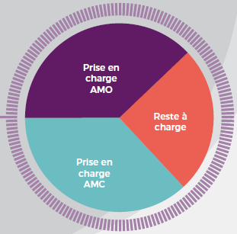
Qu’est-ce que le reste à charge ?
1
Le reste à charge est le montant qui reste à payer par le patient après remboursements de l’Assurance Maladie Obligatoire (AMO) et de l’Assurance Maladie Complémentaire (AMC).
Prise en
charge
AMO
DÉPENSE
Frais engagés
par le patient
Reste à
charge
Prise en
charge
AMC

Slide 5

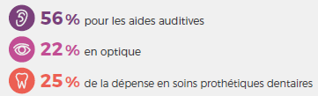
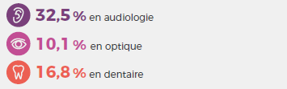
Objectif de la réforme
1
Supprimer le reste à charge des ménages sur certaines prothèses dentaires, aides auditives et équipement optiques en vue de diminuer le renoncement au soin sur ces postes pour des raisons financières.
La France enregistre le taux de reste à charge des ménages en santé parmi le plus bas des pays de l’OCDE. Alors qu’il atteignait 9,2% en 2011, il a diminué depuis lors pour être à 8,3% de la CSBM (Consommation de Soins et de Biens Médicaux) en 2016, soit 16,2 Mds € (ou 248 € par habitant).
Cela dit, sur certains postes de garanties, la situation n’est pas aussi satisfaisante :
Selon l’étude d’impacts du PLFSS pour 2019 le taux de reste à charge moyen des ménages s’élève à :
Selon l’enquête santé-protection sociale 2014 EHS-ESPSIRDES, le renoncement aux soins pour raisons financières est estimé en moyenne à :
ENJEU :
Permettre à tous les français d’accéder à
une offre sur les trois postes de garanties
sans reste à charge après l’intervention
cumulée de l’AMO et de l’AMC.

Slide 6

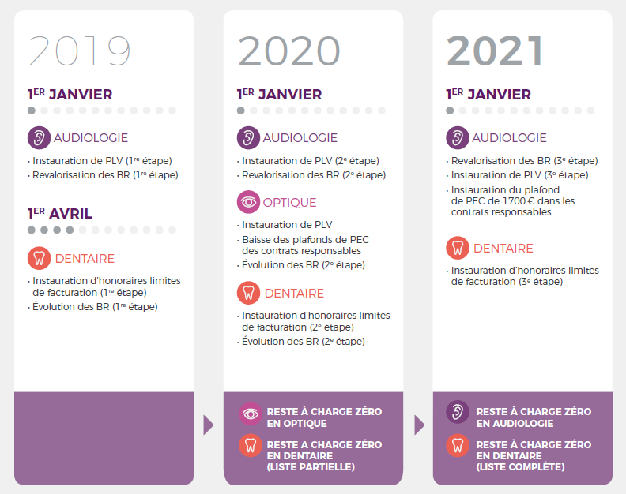
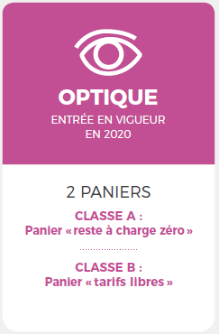
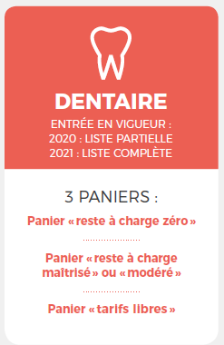
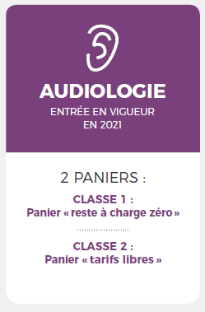

Principes et calendrier de mise en œuvre
1
LES TROIS PRINCIPES DIRECTEURS QUI FONDENT LA RÉFORME :
Une obligation pour les organismes assureurs complémentaires, dans le cadre des contrats responsables, de prendre en charge la totalité du reste à charge des prestations appartenant au « panier 100% Santé - RAC 0 »
Une obligation pour les professionnels de santé et les distributeurs de proposer à la vente des équipements répondant aux critères du « panier 100% Santé - RAC 0 »
Une modification des nomenclatures permettant une différence de bases de remboursement de la Sécurité sociale selon que les équipements relèvent, ou non, du « panier 100% Santé - RAC 0»
Les clients ne sont pas contraints d’opter pour des équipements ou prestations relevant du panier « reste à charge zéro » et peuvent panacher les paniers.

Slide 7





Evolution du contrat « Responsable & solidaire »
1
La loi qualifie une complémentaire santé de « responsable » lorsqu’elle encourage le respect du parcours de soins coordonnés (médecin traitant) afin de bénéficier d’une bonne prise en charge de ses dépenses de santé.
Elle qualifie une complémentaire santé de « solidaire » lorsque l’organisme ne fixe pas les cotisations en fonction de l’état de santé des individus couverts et ne recueille aucune information médicale.
En 2015, les règles avaient déjà évolué en encadrant des remboursements, avec par exemple la prise en charge illimitée du forfait journalier hospitalier ou le plafonnement des montures à 150 €.
En contrepartie, les contrats bénéficient d’aides fiscales et sociales, c’est-à-dire une TSA (taxe de solidarité additionnelle) rénovée à 13,27% au lieu de 20,27%.
Les nouvelles règles 2020
Pour l’optique
Pour le dentaire
Pour l’audiologie
Équipements de classe A « 100% Santé » : obligation de prise en charge des équipements de classe A par les contrats responsables.
Equipements de classe B « libre » : baisse des plafonds de prise en charge de 50 € avec une prise en charge de la monture au sein de l’équipement qui passe de 150 € à 100 €. Les plafonds s’entendent AMO + AMC.
Baisse de l’âge limite des enfants : - 16 ans (contre -18 ans avant le 1er janvier 2020) pour bénéficier d’un renouvellement annuel de leur équipement optique.
Obligation de prise en charge de certains soins dentaires prothétiques « 100% Santé » définis par la convention dentaire du 21 juin 2018.
LA CONVENTION « DENTAIRE »
Plafonnement des tarifs pratiqués par les professionnels de santé dans les paniers « reste à charge zéro » et « reste à charge maîtrisé ».
Application des nouvelles BR (revalorisation des soins conservateurs et baisse de l’inlay core),
Renforcement des actes de prévention.
Equipements de classe 1 « 100% Santé » : obligation de prise en charge des aides auditives de classe 1 par les contrats responsables.
Equipement de classe 2 « libre » : création d’un plafond de remboursement de 1700 € par aide auditive (AMO + AMC).
Renouvellement possible de l’aide auditive tous les 4 ans (pour chaque oreille).
1er janvier 2020
1er janvier 2020 & janvier 2021
1er janvier 2021

Slide 8
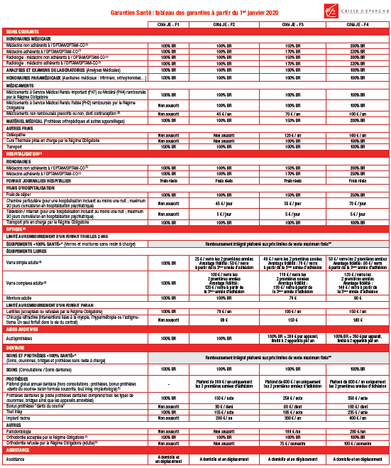
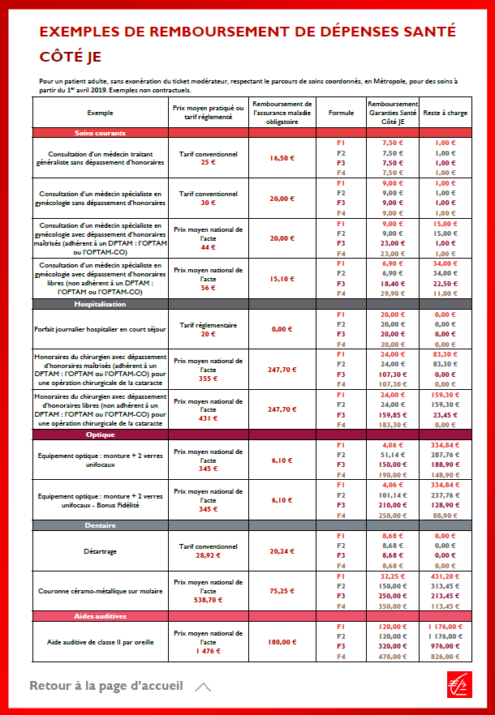

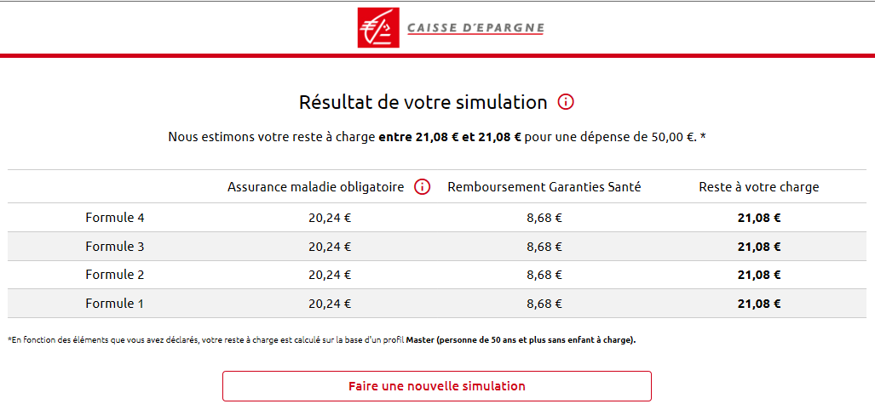
Engagement pour la lisibilité des garanties du produit
1
Engagements UNOCAM
Conjointement à la réforme, les assureurs Santé se sont engagés à améliorer la présentation et la lisibilité des contrats dans un devoir de pédagogie.
Harmonisation des libellés des principaux postes de garanties pour permettre davantage de lisibilité afin que chacun, notamment les assurés, puisse mieux se repérer et faciliter les comparaisons.
Rédaction d’exemples de remboursement communs en euros sur les actes et prestations les plus courants ou sur lesquels il peut y avoir un reste à charge important. Ces exemples n’ont pas vocation à se substituer au tableau de garanties, ils permettront une meilleure compréhension.
Les organismes complémentaires s’engagent sur des outils et actions pédagogiques pour aider les assurés à bien comprendre le fonctionnement du système de remboursement et le rôle de leur complémentaire santé.
Réalisations
Nouveau tableau de garanties
Exemples de remboursement
Lettre client 100% Santé
Simulateur de remboursement

Slide 9



1
Présentation de la réforme
Les paniers 100% Santé en détail
Évolutions 2020/2021 de garanties Santé
Contacts
Questions-Réponses
2
3
4
5

Slide 10
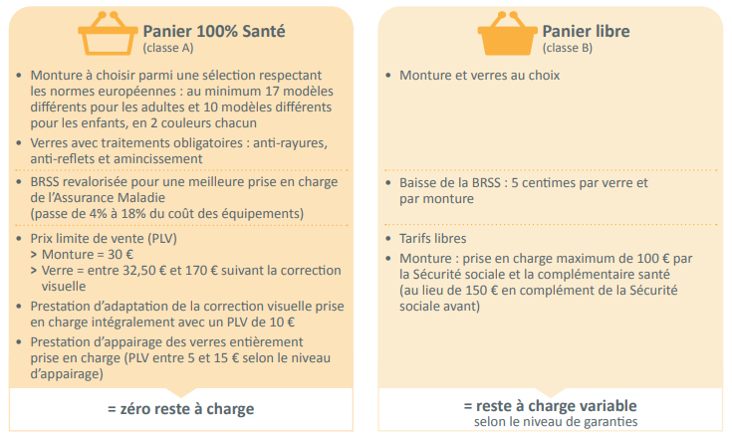



L’optique
2
Création de 2 paniers de soins, en fonction de l’équipement, avec une mise en application complète au 1er janvier 2020 :
Le client peut “composer” l’équipement, c’est-à-dire choisir des verres dans le panier A et la monture dans le panier B, ou inversement.
A partir du 1er janvier 2020, l’opticien devra présenter un devis proposant une offre 100% Santé adaptée à la correction visuelle. Libre à l’assuré ensuite de choisir l’équipement
qu’il souhaite.
La limitation de renouvellement d’un équipement à compter de la date d’achat : 1 fois tous les 2 ans pour les adultes et enfants de plus de 16 ans, ou tous les ans pour les enfants de moins de 16 ans ou en cas de dégradation de la vue (18 ans auparavant).

Slide 11
Exemples de remboursement Optique / 2021
2
Les garanties
Résultat
Exemple | Prix moyen pratiqué ou tarif réglementé | Remboursement de l’assurance maladie obligatoire | Formule | Côté JE Verres | Côté JE Monture | Remboursement Garanties Santé | Reste à charge
Optique
Equipement optique de classe A (monture + verres) de verres unifocaux (équipement 100% Santé) | Prix limite de vente 125€ (30 € / monture + 47,5 € / verre) | 22,50 € | F1 | Remboursement intégral dans la limite des prix limites de vente maximum fixés |  | 102,50 € | 0,00 €
 |  |  | F2 |  |  | 102,50 € | 0,00 €
 |  |  | F3 |  |  | 102,50 € | 0,00 €
 |  |  | F4 |  |  | 102,50 € | 0,00 €
Equipement optique de classe B : monture + 2 verres unifocaux | Prix moyen national de l’acte 345 € (100 € / monture + 122,50 € / verre) | 0,09 € | F1 | 100% BR | 100% BR | 0,06 € | 344,85 €
 |  |  | F2 | 25 € / verre | 100% BR | 50,06 € | 294,85 €
 |  |  | F3 | 40 € / verre | 70 € | 150,06 € | 194,85 €
 |  |  | F4 | 50 € / verre | 90 € | 190,06 € | 154,85 €
Equipement optique de classe B : monture + 2 verres unifocaux - Bonus Fidélité | Prix moyen national de l’acte 345 € (100 € / monture + 122,50 € / verre) | 0,09 € | F1 | 100% BR | 100% BR | 0,06 € | 344,85 €
 |  |  | F2 | 50 € / verre | 100% BR | 100,06 € | 244,85 €
 |  |  | F3 | 70 € / verre | 70 € | 210,06 € | 134,85 €
 |  |  | F4 | 80 € / verre | 90 € | 250,06 € | 94,85 €
Exemple | Prix moyen pratiqué ou tarif réglementé | Remboursement de l’assurance maladie obligatoire | Formule | Côté NOUS Verres | Côté NOUS Monture | Remboursement Garanties Santé | Reste à charge
Optique
Equipement optique de classe A (monture + verres) de verres unifocaux (équipement 100% Santé) | Prix limite de vente 125€ (30 € / monture + 47,5 € / verre) | 22,50 € | F1 | Remboursement intégral dans la limite des prix limites de vente maximum fixés |  | 102,50 € | 0,00 €
 |  |  | F2 |  |  | 102,50 € | 0,00 €
 |  |  | F3 |  |  | 102,50 € | 0,00 €
 |  |  | F4 |  |  | 102,50 € | 0,00 €
Equipement optique de classe B : monture + 2 verres unifocaux | Prix moyen national de l’acte 345 € (100 € / monture + 122,50 € / verre) | 0,09 € | F1 | 100% BR | 100% BR | 0,06 € | 344,85 €
 |  |  | F2 | 50 € / verre | 100% BR | 100,06 € | 244,85 €
 |  |  | F3 | 60 € / verre | 80 € | 200,06 € | 144,85 €
 |  |  | F4 | 70 € / verre | 100 € | 240,01 € | 104,90 €
Equipement optique de classe B : monture + 2 verres unifocaux - Bonus Fidélité | Prix moyen national de l’acte 345 € (100 € / monture + 122,50 € / verre) | 0,09 € | F1 | 100% BR | 100% BR | 0,06 € | 344,85 €
 |  |  | F2 | 75 € / verre | 100% BR | 150,06 € | 194,85 €
 |  |  | F3 | 80 € / verre | 80 € | 240,06 € | 104,85 €
 |  |  | F4 | 90 € / verre | 100 € | 280,01 € | 64,90 €

Slide 12
Exemples de remboursement Optique / 2021
2
Les garanties
Résultat
Exemple | Prix moyen pratiqué ou tarif réglementé | Remboursement de l’assurance maladie obligatoire | Formule | Côté MASTER Verres | Côté MASTER Monture | Remboursement Garanties Santé | Reste à charge
Optique
Equipement optique de classe A (monture + verres) de verres unifocaux (équipement 100% Santé) | Prix limite de vente 125€ (30 € / monture + 47,5 € / verre) | 22,50 € | F1 | Remboursement intégral dans la limite des prix limites de vente maximum fixés |  | 102,50 € | 0,00 €
 |  |  | F2 |  |  | 102,50 € | 0,00 €
 |  |  | F3 |  |  | 102,50 € | 0,00 €
 |  |  | F4 |  |  | 102,50 € | 0,00 €
Equipement optique de classe B : monture + 2 verres unifocaux | Prix moyen national de l’acte 345 € (100 € / monture + 122,50 € / verre) | 0,09 € | F1 | 25 € / verre | 100% BR | 50,06 € | 294,85 €
 |  |  | F2 | 50 € / verre | 70 € | 170,06 € | 174,85 €
 |  |  | F3 | 80 € / verre | 90 € | 250,06 € | 94,85 €
 |  |  | F4 | 110 € / verre | 100 € | 320,01 € | 24,90 €
Equipement optique de classe B : monture + 2 verres unifocaux - Bonus Fidélité | Prix moyen national de l’acte 345 € (100 € / monture + 122,50 € / verre) | 0,09 € | F1 | 50 € / verre | 100% BR | 100,06 € | 244,85 €
 |  |  | F2 | 90 € / verre | 70 € | 250,06 € | 94,85 €
 |  |  | F3 | 110 € / verre | 90 € | 310,06 € | 34,85 €
 |  |  | F4 | 130 € / verre | 100 € | 344,91 € | 0,00 €
Exemple | Prix moyen pratiqué ou tarif réglementé | Remboursement de l’assurance maladie obligatoire | Formule | Côté PRO Verres | Côté PRO Monture | Remboursement Garanties Santé | Reste à charge
Optique
Equipement optique de classe A (monture + verres) de verres unifocaux (équipement 100% Santé) | Prix limite de vente 125€ (30 € / monture + 45,5 € / verre) | 22,50 € | F1 | Remboursement intégral dans la limite des prix limites de vente maximum fixés |  | 102,50 € | 0,00 €
 |  |  | F2 |  |  | 102,50 € | 0,00 €
 |  |  | F3 |  |  | 102,50 € | 0,00 €
 |  |  | F4 |  |  | 102,50 € | 0,00 €
Equipement optique de classe B : monture + 2 verres unifocaux | Prix moyen national de l’acte 345 € (100 € / monture + 122,5 € / verre) | 0,09 € | F1 | 35 € / verre | 30 € | 100,06 € | 244,85 €
 |  |  | F2 | 50 € / verre | 80 € | 180,06 € | 164,85 €
 |  |  | F3 | 60 € / verre | 100 € | 220,01 € | 124,90 €
 |  |  | F4 | 80 € / verre | 100 € | 260,01 € | 84,90 €
Equipement optique de classe B : monture + 2 verres unifocaux - Bonus Fidélité | Prix moyen national de l’acte 345 € (100 € / monture + 122,5 € / verre) | 0,09 € | F1 | 35 € / verre | 30 € | 100,06 € | 244,85 €
 |  |  | F2 | 100 € / verre | 80 € | 280,06 € | 64,85 €
 |  |  | F3 | 110 € / verre | 100 € | 320,01 € | 24,90 €
 |  |  | F4 | 130 € / verre | 100 € | 344,91 € | 0,00 €

Slide 13
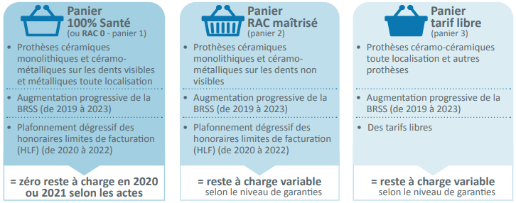
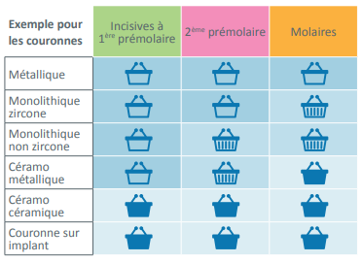
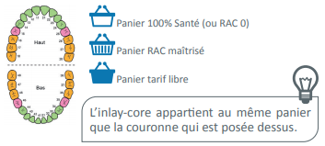

Les soins dentaires
2
Création de 3 paniers de soins, en fonction de la nature de l’acte dentaire, de la localisation de la dent et du matériau. Evolutions des tarifs jusqu'en 2023.
Le chirurgien-dentiste devra proposer au minimum une thérapeutique adaptée appartenant au panier 100% Santé. Libre à l’ assuré ensuite de
choisir le traitement
qu’il souhaite.

Slide 14
Exemples de remboursement Dentaire / 2021
2
Les garanties
Résultat
Exemple | Prix moyen pratiqué ou tarif réglementé | Remboursement de l’assurance maladie obligatoire | Formule | Côté JE (dont remb. Sécu.) | Remboursement Garanties Santé | Reste à charge
Dentaire
Détartrage (Soins dentaires) | Tarif conventionnel 28,92 € | 20,24 € | F1 | 100% BR | 8,68 € | 0,00 €
 |  |  | F2 | 100% BR | 8,68 € | 0,00 €
 |  |  | F3 | 100% BR | 8,68 € | 0,00 €
 |  |  | F4 | 100% BR | 8,68 € | 0,00 €
Couronne céramo-métallique sur incisives, canines et premières pré-molaires (prothèse 100% Santé) | Honoraire limite de facturation 500 € | 84,00 € | F1 | Remboursement intégral dans la limite des prix limites de vente maximum fixés | 416,00 € | 0,00 €
 |  |  | F2 |  | 416,00 € | 0,00 €
 |  |  | F3 |  | 416,00 € | 0,00 €
 |  |  | F4 |  | 416,00 € | 0,00 €
Couronne céramo-métallique sur deuxièmes pré-molaires (prothèse panier maîtrisé) | Prix moyen national de l’acte 538,70 € | 84,00 € | F1 | 100% BR | 36,00 € | 418,70 €
 |  |  | F2 | 150 € / acte | 66,00 € | 388,70 €
 |  |  | F3 | 250 € / acte | 166,00 € | 288,70 €
 |  |  | F4 | 350 € / acte | 266,00 € | 188,70 €
Couronne céramo-métallique sur molaire (prothèse panier tarif libre) | Prix moyen national de l’acte 538,70 € | 75,25 € | F1 | 100% BR | 32,25 € | 431,20 €
 |  |  | F2 | 150 € / acte | 74,75 € | 388,70 €
 |  |  | F3 | 250 € / acte | 174,75 € | 288,70 €
 |  |  | F4 | 350 € / acte | 274,75 € | 188,70 €

Slide 15
Exemples de remboursement Dentaire / 2021
2
Les garanties
Résultat
Exemple | Prix moyen pratiqué ou tarif réglementé | Remboursement de l’assurance maladie obligatoire | Formule | Côté NOUS (dont remb. Sécu.) | Remboursement Garanties Santé | Reste à charge
Dentaire
Détartrage (Soins dentaires) | Tarif conventionnel 28,92 € | 20,24 € | F1 | 100% BR | 8,68 € | 0,00 €
 |  |  | F2 | 100% BR | 8,68 € | 0,00 €
 |  |  | F3 | 100% BR | 8,68 € | 0,00 €
 |  |  | F4 | 100% BR | 8,68 € | 0,00 €
Couronne céramo-métallique sur incisives, canines et premières pré-molaires (prothèse 100% Santé) | Honoraire limite de facturation 500 € | 84,00 € | F1 | Remboursement intégral dans la limite des prix limites de vente maximum fixés | 416,00 € | 0,00 €
 |  |  | F2 |  | 416,00 € | 0,00 €
 |  |  | F3 |  | 416,00 € | 0,00 €
 |  |  | F4 |  | 416,00 € | 0,00 €
Couronne céramo-métallique sur deuxièmes pré-molaires (prothèse panier maîtrisé) | Prix moyen national de l’acte 538,70 € | 84,00 € | F1 | 150 € / acte | 66,00 € | 388,70 €
 |  |  | F2 | 270 € / acte | 186,00 € | 268,70 €
 |  |  | F3 | 370 € / acte | 286,00 € | 168,70 €
 |  |  | F4 | 500 € / acte | 416,00 € | 38,70 €
Couronne céramo-métallique sur molaire (prothèse panier tarif libre) | Prix moyen national de l’acte 538,70 € | 75,25 € | F1 | 150 € / acte | 74,75 € | 388,70 €
 |  |  | F2 | 270 € / acte | 194,75 € | 268,70 €
 |  |  | F3 | 370 € / acte | 294,75 € | 168,70 €
 |  |  | F4 | 500 € / acte | 424,75 € | 38,70 €

Slide 16
Exemples de remboursement Dentaire / 2021
2
Les garanties
Résultat
Exemple | Prix moyen pratiqué ou tarif réglementé | Remboursement de l’assurance maladie obligatoire | Formule | Côté MASTER (dont remb. Sécu.) | Remboursement Garanties Santé | Reste à charge
Dentaire
Détartrage (Soins dentaires) | Tarif conventionnel 28,92 € | 20,24 € | F1 | 100% BR | 8,68 € | 0,00 €
 |  |  | F2 | 100% BR | 8,68 € | 0,00 €
 |  |  | F3 | 100% BR | 8,68 € | 0,00 €
 |  |  | F4 | 100% BR | 8,68 € | 0,00 €
Couronne céramo-métallique sur incisives, canines et premières pré-molaires (prothèse 100% Santé) | Honoraire limite de facturation 500 € | 84,00 € | F1 | Remboursement intégral dans la limite des prix limites de vente maximum fixés | 416,00 € | 0,00 €
 |  |  | F2 |  | 416,00 € | 0,00 €
 |  |  | F3 |  | 416,00 € | 0,00 €
 |  |  | F4 |  | 416,00 € | 0,00 €
Couronne céramo-métallique sur deuxièmes pré-molaires (prothèse panier maîtrisé) | Prix moyen national de l’acte 538,70 € | 84,00 € | F1 | 150 € / acte | 66,00 € | 388,70 €
 |  |  | F2 | 270 € / acte | 186,00 € | 268,70 €
 |  |  | F3 | 400 € / acte | 316,00 € | 138,70 €
 |  |  | F4 | 550 € / acte | 454,70 € | 0,00 €
Couronne céramo-métallique sur molaire (prothèse panier tarif libre) | Prix moyen national de l’acte 538,70 € | 75,25 € | F1 | 150 € / acte | 74,75 € | 388,70 €
 |  |  | F2 | 270 € / acte | 194,75 € | 268,70 €
 |  |  | F3 | 400 € / acte | 324,75 € | 138,70 €
 |  |  | F4 | 550 € / acte | 463,45 € | 0,00 €

Slide 17
Exemples de remboursement Dentaire / 2021
2
Les garanties
Résultat
Exemple | Prix moyen pratiqué ou tarif réglementé | Remboursement de l’assurance maladie obligatoire | Formule | Côté PRO (dont remb. Sécu.) | Remboursement Garanties Santé | Reste à charge
Dentaire
Détartrage (Soins dentaires) | Tarif conventionnel 28,92 € | 20,24 € | F1 | 100% BR | 8,68 € | 0,00 €
 |  |  | F2 | 100% BR | 8,68 € | 0,00 €
 |  |  | F3 | 100% BR | 8,68 € | 0,00 €
 |  |  | F4 | 100% BR | 8,68 € | 0,00 €
Couronne céramo-métallique sur incisives, canines et premières pré-molaires (prothèse 100% Santé) | Honoraire limite de facturation 500 € | 84,00 € | F1 | Remboursement intégral dans la limite des prix limites de vente maximum fixés | 416,00 € | 0,00 €
 |  |  | F2 |  | 416,00 € | 0,00 €
 |  |  | F3 |  | 416,00 € | 0,00 €
 |  |  | F4 |  | 416,00 € | 0,00 €
Couronne céramo-métallique sur deuxièmes pré-molaires (prothèse panier maîtrisé) | Prix moyen national de l’acte 538,70 € | 84,00 € | F1 | 125 % BR | 66,00 € | 388,70 €
 |  |  | F2 | 250 € / acte | 166,00 € | 288,70 €
 |  |  | F3 | 400 € / acte | 316,00 € | 138,70 €
 |  |  | F4 | 600 € / acte | 454,70 € | 0,00 €
Couronne céramo-métallique sur molaire (prothèse panier tarif libre) | Prix moyen national de l’acte 538,70 € | 75,25 € | F1 | 125 % BR | 74,75 € | 388,70 €
 |  |  | F2 | 250 € / acte | 174,75 € | 288,70 €
 |  |  | F3 | 400 € / acte | 324,75 € | 138,70 €
 |  |  | F4 | 600 € / acte | 463,45 € | 0,00 €

Slide 18
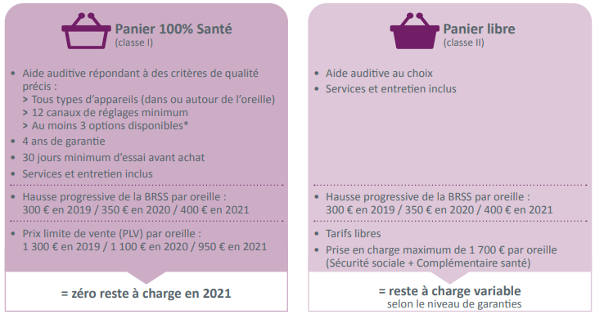


Les aides auditives
2
Création de 2 paniers de soins, en fonction de l’équipement, avec une mise en application complète au 1er janvier 2021 :
*Les options possibles : système anti-acouphène, connectivité sans fil, réducteur du bruit du vent, synchronisation binaurale, directivité microphonique adaptative, bande passante élargie ≥ 6 000 Hz, fonction apprentissage de sonie, dispositif anti-réverbération
  Limitation d’un équipement par oreille tous les 4 ans à compter de la date d’achat de l’équipement pour être remboursé. Le suivi et le contrôle de l’appareillage durant ce laps de temps sera sans frais.
L’audioprothésiste doit présenter un devis proposant au moins un équipement de l’offre 100% Santé adaptée à la perte auditive. Libre à l’assuré ensuite de choisir
l’équipement qu’il souhaite.

Slide 19
Exemples de remboursement Audio / 2021
2
Les garanties
Résultat
Exemple | Prix moyen pratiqué ou tarif réglementé | Remboursement de l’assurance maladie obligatoire | Formule | Côté JE (dont remb. Sécu.) | Remboursement Garanties Santé | Reste à charge
Aides auditives
Aide auditive de classe I par oreille (équipement 100% Santé) | Prix limite de vente 950 € | 240,00 € | F1 | Remboursement intégral dans la limite des prix limites de vente maximum fixés | 710,00 € | 0,00 €
 |  |  | F2 |  | 710,00 € | 0,00 €
 |  |  | F3 |  | 710,00 € | 0,00 €
 |  |  | F4 |  | 710,00 € | 0,00 €
Aide auditive de classe II par oreille, pour un assuré de 20 ans et plus | Prix moyen national de l’acte 1 476 € | 240,00 € | F1 | 100% BR | 160,00 € | 1 076,00 €
 |  |  | F2 | 100% BR | 160,00 € | 1 076,00 €
 |  |  | F3 | 100% BR + 200 € | 360,00 € | 876,00 €
 |  |  | F4 | 100% BR + 350 € | 510,00 € | 726,00 €
Exemple | Prix moyen pratiqué ou tarif réglementé | Remboursement de l’assurance maladie obligatoire | Formule | Côté Nous (dont remb. Sécu.) | Garanties Santé Côté NOUS | Reste à charge
Aides auditives
Aide auditive de classe I par oreille (équipement 100% Santé) | Prix limite de vente 950 € | 240,00 € | F1 | Remboursement intégral dans la limite des prix limites de vente maximum fixés | 710,00 € | 0,00 €
 |  |  | F2 |  | 710,00 € | 0,00 €
 |  |  | F3 |  | 710,00 € | 0,00 €
 |  |  | F4 |  | 710,00 € | 0,00 €
Aide auditive de classe II par oreille, pour un assuré de 20 ans et plus | Prix moyen national de l’acte 1 476 € | 240,00 € | F1 | 100% BR | 160,00 € | 1 076,00 €
 |  |  | F2 | 100% BR | 160,00 € | 1 076,00 €
 |  |  | F3 | 100% BR + 300 € | 460,00 € | 776,00 €
 |  |  | F4 | 100% BR + 500 € | 660,00 € | 576,00 €

Slide 20
Exemples de remboursement Audio / 2021
2
Les garanties
Résultat
Exemple | Prix moyen pratiqué ou tarif réglementé | Remboursement de l’assurance maladie obligatoire | Formule | Côté Master (dont remb. Sécu.) | Remboursement Garanties Santé | Reste à charge
Aides auditives
Aide auditive de classe I par oreille (équipement 100% Santé) | Prix limite de vente 950 € | 240,00 € | F1 | Remboursement intégral dans la limite des prix limites de vente maximum fixés | 710,00 € | 0,00 €
 |  |  | F2 |  | 710,00 € | 0,00 €
 |  |  | F3 |  | 710,00 € | 0,00 €
 |  |  | F4 |  | 710,00 € | 0,00 €
Aide auditive de classe II par oreille, pour un assuré de 20 ans et plus | Prix moyen national de l’acte 1 476 € | 240,00 € | F1 | 100% BR | 160,00 € | 1 076,00 €
 |  |  | F2 | 100% BR + 250 € | 410,00 € | 826,00 €
 |  |  | F3 | 100% BR + 400 € | 560,00 € | 676,00 €
 |  |  | F4 | 100% BR + 600 € | 760,00 € | 476,00 €
Exemple | Prix moyen pratiqué ou tarif réglementé | Remboursement de l’assurance maladie obligatoire | Formule | Côté Pro (dont remb. Sécu.) | Remboursement Garanties Santé | Reste à charge
Aides auditives
Aide auditive de classe I par oreille (équipement 100% Santé) | Prix limite de vente 950 € | 240,00 € | F1 | Remboursement intégral dans la limite des prix limites de vente maximum fixés | 710,00 € | 0,00 €
 |  |  | F2 |  | 710,00 € | 0,00 €
 |  |  | F3 |  | 710,00 € | 0,00 €
 |  |  | F4 |  | 710,00 € | 0,00 €
Aide auditive de classe II par oreille, pour un assuré de 20 ans et plus | Prix moyen national de l’acte 1 476 € | 240,00 € | F1 | 100% BR | 160,00 € | 1 076,00 €
 |  |  | F2 | 150% BR | 360,00 € | 876,00 €
 |  |  | F3 | 100% BR + 300 € | 460,00 € | 776,00 €
 |  |  | F4 | 100% BR + 500 € | 660,00 € | 576,00 €

Slide 21

Mesures complémentaires
2
La mise en œuvre d’une stratégie de prévention des problèmes dentaires et des troubles auditifs et visuels dès le plus jeune âge avec :
> la création de trois nouvelles consultations du médecin traitant ou scolaire destinées aux jeunes de 8-9 ans, 11-13 ans et 15-16 ans, prises en charge à 100%,
> un renforcement de la prévention bucco-dentaire prévu pour diminuer le recours aux soins prothétiques grâce à la mise en place d’un examen MT’dents obligatoire pour les enfants de 3 ans.

Slide 22
1
Présentation de la réforme
Les paniers 100% Santé en détail
Évolutions 2020/2021 de garanties Santé
Contacts
Questions-Réponses
2
3
4
5

Slide 23




3
Evolution 2020 et 2021 de Garanties Santé
La liasse contractuelle évolue aux 1er janvier 2020 et 2021 en intégrant :
La nouvelle présentation du tableau des garanties ainsi que les terminologies du glossaire de l’UNOCAM ;
Les garanties dédiées aux soins et équipements 100% Santé ;
Les nouvelles règles du contrat responsable (comme le plafonnement du remboursement des montures de lunette à 100 €).
Il n’y pas de modifications supplémentaires dans l’expression des remboursements des autres garanties.

Slide 24



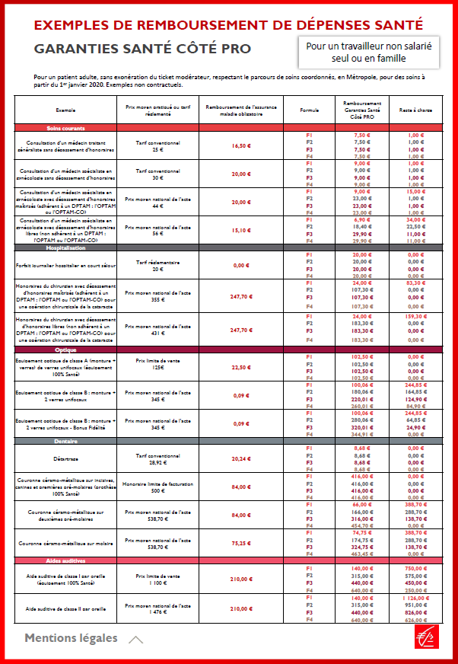
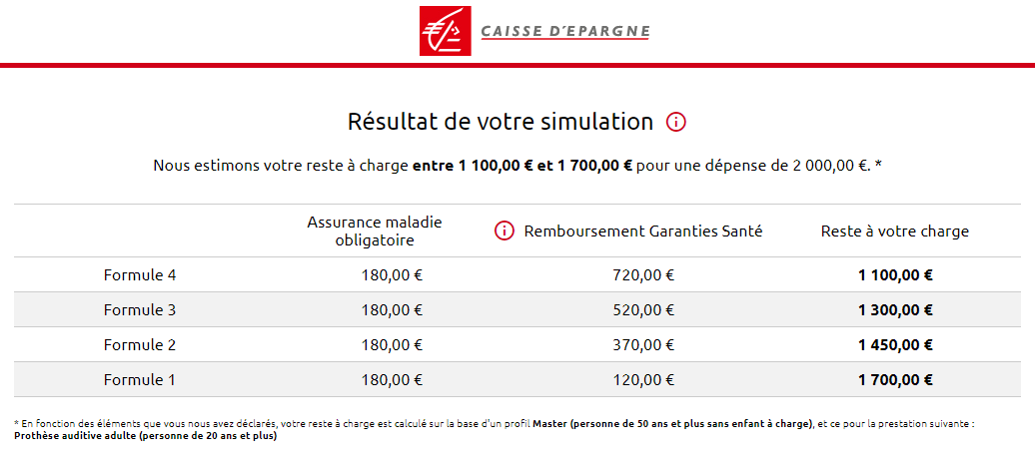



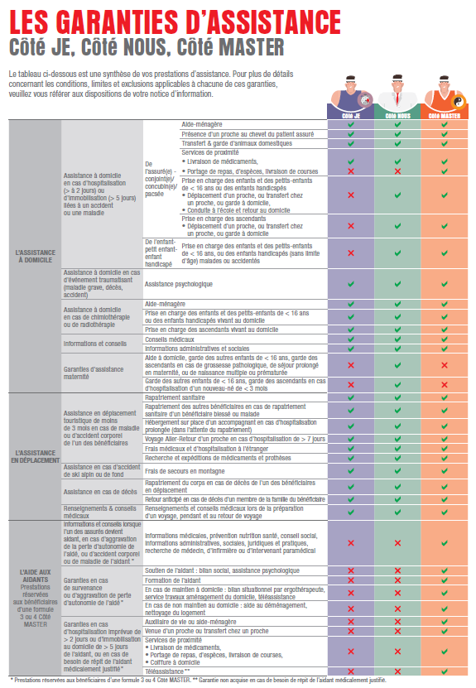
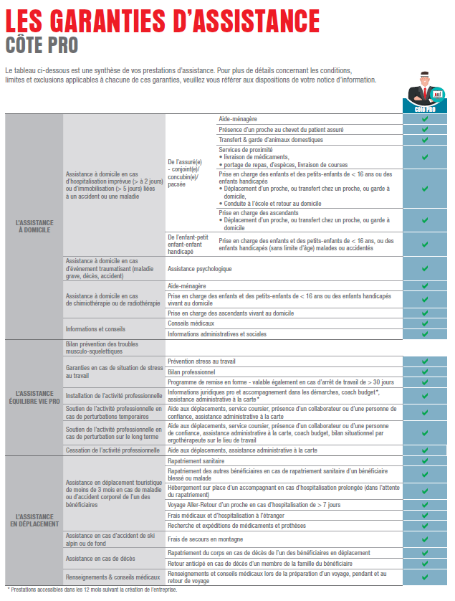
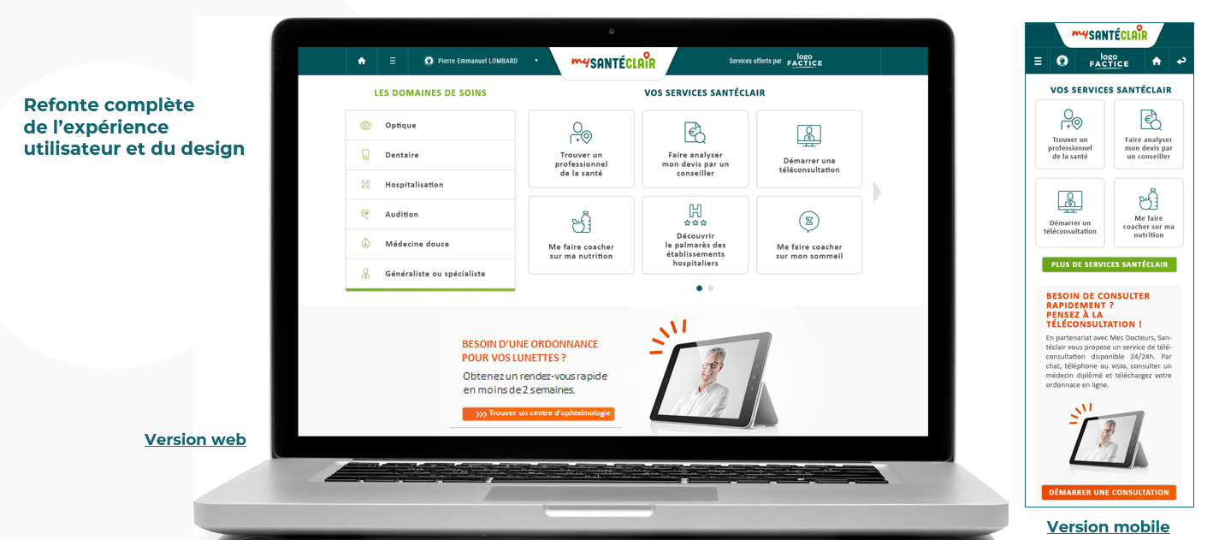
Outils complémentaires
3
Les garanties
4 tableaux pour les Côté JE, NOUS, MASTER & PRO
Exemples de remboursement
En PDF, les 15 exemples de l’UNOCAM* commun à toutes les mutuelles
Simulateur
Pour estimer les remboursements et les restes à charge selon les dépenses de santé
L’assistance
2 tableaux pour les Côté marché Particulier et marché Pro
Santéclair
Les services Mysantéclair pour les adhérents : réseaux de soin, coaching...
Comparateur
Outil réseau via l’intranet et l’interface de souscription NOSA
Pour comparer les garanties et les formules des concurrents

Slide 25
1
Présentation de la réforme
Les paniers 100% Santé en détail
Évolutions 2020/2021 de garanties Santé
Contacts
Questions-Réponses
2
3
4
5

Slide 26
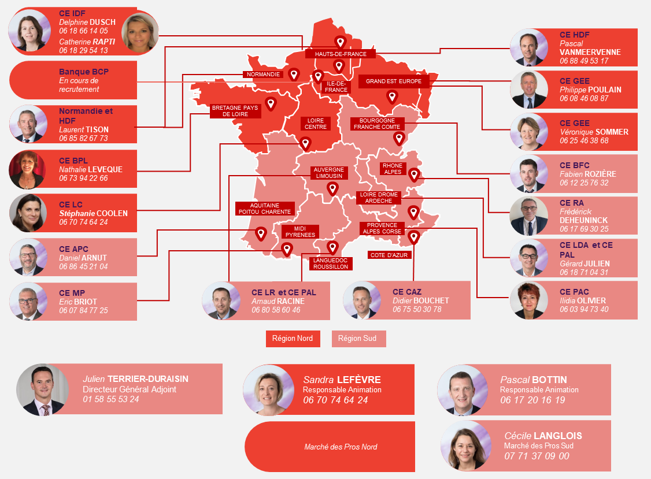
Contacts commerciaux
4
L’équipe commerciale, et en particulier votre Responsable Régional restent à votre disposition pour toute information complémentaire.

Slide 27




Contacts métier Santé
4
Assistance Santé Gestion
Pour les clients : pour s’informer et envoyer les documents
Pour les clients professionnels,
un numéro dédié
Et au 00 33 9 69 36 28 37 depuis l’étranger.
Pour les conseillers
Même adresse postale et e-mail que pour les clients.
Mais le numéro dédié est le 0 820 820 160.
Le conseiller peut faire suivre de la même manière les documents du client.
Département Production Assurances
En cas de résiliation complexe et de réclamation (ex: double mutuelle)
Assistance et Support Client
@ : Assistance.production@natixis.com

Slide 28
Annexes
3 – Les évolutions du tableau de garanties

Slide 29
Les évolutions par poste de soins
3
Soins & Hospi
Dentaire
Optique
Audiologie
Lisibilité
des
garanties
Dans la section Soins courants :
Création des sous-sections « Honoraires médicaux », « Analyses et examens de laboratoires », « Honoraires paramédicaux », « Matériel médical » (hors audio), « Autres frais » (ostéo, cure, transport), « Pharmacie » devient « Médicaments ».
Dans la section Hospitalisation :
Les sous-sections sont désormais « Honoraires »,« Forfait journalier hospitalier », « Frais d’Hospitalisation ».
Création des sous-sections :
« Soins et prothèses 100% Santé »,
« Soins »,
« Prothèses »,
« Autres »
Création des sous-sections :
« Equipements 100% Santé »
« Equipement libre ».
Création d’une section « Aides auditives ».
Les sous-sections « Equipements 100% Santé » et « Equipements libres » sont intégrées en 2021.
100% Santé
Intégration de la garantie « Soins et prothèses 100% Santé »
➔ Remboursement intégral plafonné aux prix limites de vente maximum fixés
Intégration de la garantie « Equipement 100% Santé (Verres et montures sans reste à charge) » pour les adultes
➔ Remboursement intégral plafonné aux prix limites de vente maximum fixés
Ajout de la ligne pour les lunettes Enfant en Nous et Pro.
La garantie « 100% Santé » Aides auditives Classe I est intégrée dans le tableau 2021.
Autres évolutions du Contrat responsable
La notion de médecin adhérent au CAS (Contrat d’Accès aux Soins) est exprimé désormais en adhérent OPTAM/OPTAM-CO (Option pratique tarifaire maîtrisée/Chirurgie-Obstétrique).
Nouvelle nomenclature des actes dentaires avec les trois paniers.
Nouvelle définition des verres simples, complexes et hypercomplexes.
Le remboursement des montures à est plafonné à 100 €. Côté Master Formule 4 (110 €) et Côté Pro Formule 4 (120 €), la garantie monture est désormais de 100 €.
L’âge limite du renouvellement annuel est abaissé de 18 à 16 ans.
La prise en charge est limitée à un équipement (2 oreilles appareillées) tous les 4 ans.
Distinction aides auditives enfant/adulte (différence de base de remboursement de la Sécurité sociale).
Plafonnement du remboursement à 1 700€ par appareil.

Slide 30

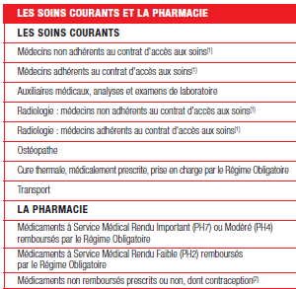
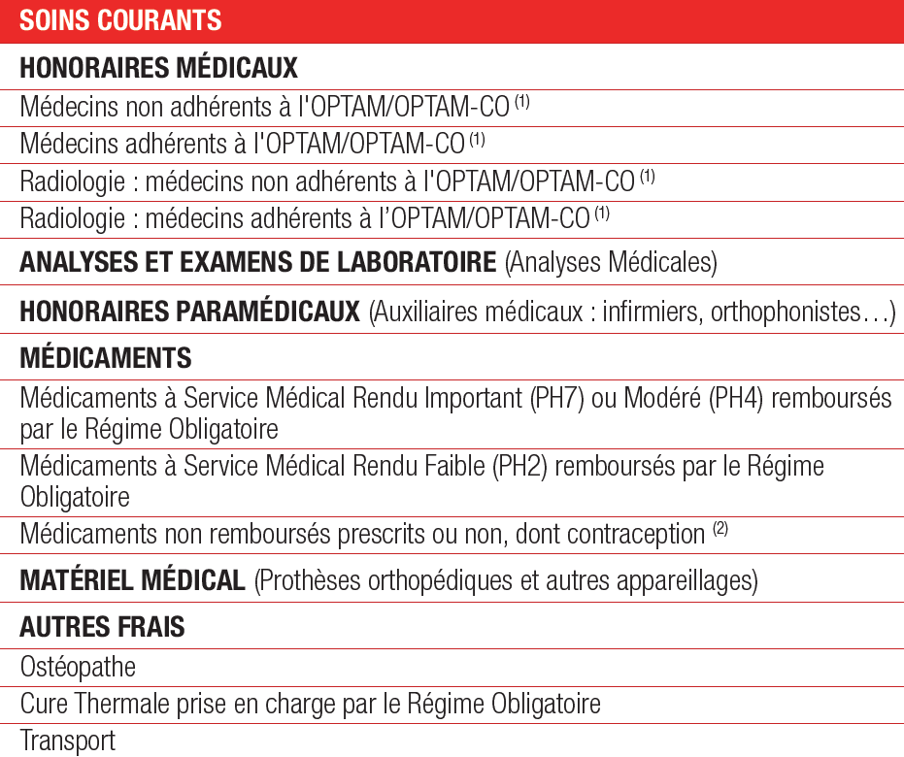

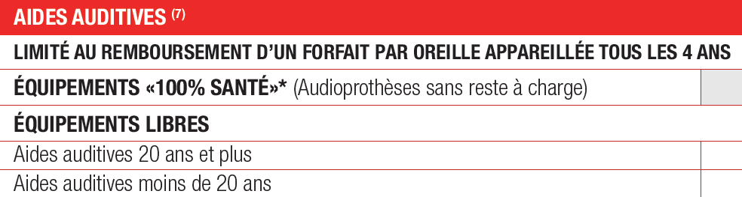
Soins courants et Aides auditives
3
2015 - 2019
2020 / 2021

Slide 31

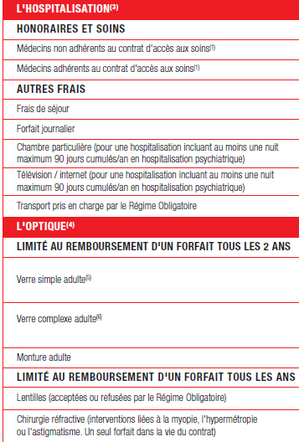
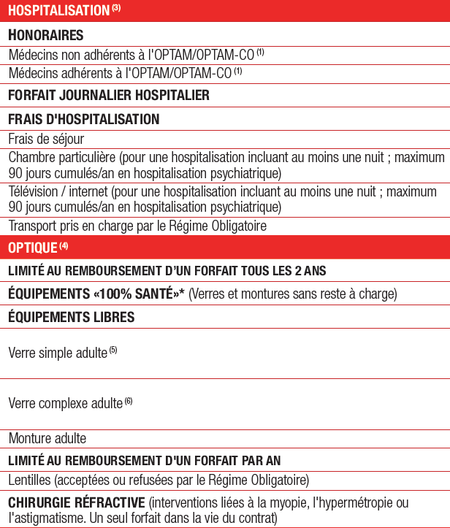
Hospitalisation et Optique
3
2015 - 2019
2020 / 2021

Slide 32
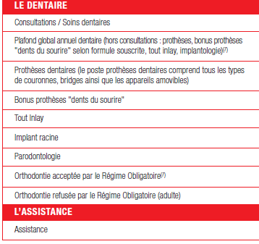
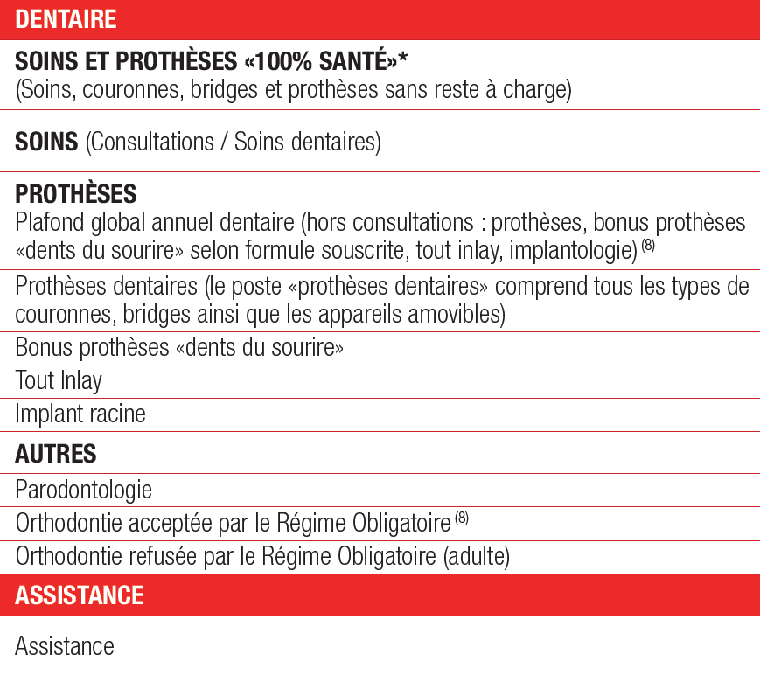
Dentaire et Assistance
3
2015 - 2019
2020/2021

Slide 33
1
Présentation de la réforme
Les paniers 100% Santé en détail
Évolutions 2020/2021 de garanties Santé
Contact
Questions-Réponses
2
3
4
5

Slide 34
Questions-réponses 100% Santé
5
Qu’est-ce que l’offre 100% santé ?
C’est une réforme majeure progressivement mise en place pour permettre d’accéder à des lunettes de vue, des aides auditives, des prothèses dentaires de qualité, prises en charge à 100% par la Sécurité sociale et les complémentaires santé. Un effort est effectué par l’ensemble des acteurs : la Sécurité sociale, les professionnels de santé et les mutuelles.
Les équipements proposés par le 100% Santé sont-ils d’une qualité moindre que les autres équipements ?
Non, les équipements et matériaux qui feront partie des paniers 100% Santé sont soumis à des normes de qualité qui permettent de répondre à vos besoins essentiels, tel qu’un traitement anti-rayures, anti-UV, anti-reflet sur les verres, etc.
Quel est le planning de la réforme ?
– Pour l’optique, les nouvelles modalités de remboursement prennent effet le 01/01/2020.
– Pour le dentaire, les nouvelles modalités de remboursement du panier 100% Santé prennent effet le 01/01/2020 pour les prothèses fixes, les couronnes transitoires et les inlays-cores. Les prothèses amovibles définitives et de transition ainsi que leurs actes de réparation et de suppléments sont concernés depuis le 01/01/2021. Les nouvelles modalités de remboursement du panier « reste à charge maîtrisé » prennent effet entre le 01/01/2020 et le 01/01/2022, au fur et à mesure de l’entrée en vigueur des honoraires limites de facturation.
– Pour les aides auditives, les modalités de remboursement du panier 100% Santé ont pris effet le 01/01/2021.
Est-ce que toutes les dépenses de santé sont prises en charge par la réforme ?
Non, il existe encore des dépassements d’honoraires et des prestations non prises en charge, y compris sur les 3 postes concernés par la réforme 100% Santé. À titre d’exemple, l’hospitalisation et les consultations de médecins généralistes et spécialistes ne sont pas concernées.

Slide 35
Questions-réponses 100% Santé
5
Il y a-t-il des personnes qui ne pourront pas bénéficier de la réforme 100% santé ?
L’offre 100% Santé est accessible à tous les Français bénéficiant d’une complémentaire santé responsable ou de la Complémentaire Santé Solidaire (ex- CMU-C & ACS).
La complémentaire santé est-elle encore utile si tout est pris en charge ?
Oui, elle est toujours utile car seules certaines prestations des postes optique, audio et dentaire permettent de bénéficier de restes à charge nuls, grâce à la prise en charge, en partie, par la Sécurité sociale complétée par la complémentaire santé. Mais il existe encore des dépassements d’honoraires et des prestations non prises en charge, y compris sur les 3 postes concernés par le 100% Santé. À titre d’exemple, l’hospitalisation et les consultations de médecins généralistes et spécialistes ne sont pas concernées.
Qu’est-ce que le Prix Limite de Vente (PLV) ?
Le Prix Limite de Vente correspond au prix maximum pouvant être appliqué par un opticien pour un équipement ou un audioprothésiste pour des aides auditives pour la vente d’un produit éligible au panier de soins 100% Santé.

Slide 36
Questions-réponses 100% Santé - Optique
5
Comment peut-on savoir si l’équipement optique choisi fait partie du panier 100% Santé pris en charge intégralement ?
L’opticien est votre interlocuteur privilégié, il vous guidera afin d’identifier les équipements 100% Santé. Il a d’ailleurs l’obligation de vous présenter un devis avec un équipement sans reste à charge. Sachez que la Sécurité sociale s’est adaptée en faisant évoluer les codes actes associés aux équipements optiques figurant dans les flux NOEMIE (échanges entre la Sécurité sociale et le gestionnaire du contrat).
Que contient le panier 100% santé en optique (Classe A) ?
Montures : il s’agit d’une gamme de montures répondant aux normes de qualité européennes. Votre opticien doit disposer d’au moins 17 modèles adultes et 10 modèles enfants, disponibles en 2 coloris différents. Leur prix limite de vente (PLV) est inférieur ou égal à 30 €.
Verres : leur tarif est plafonné (PLV) et ils seront mieux remboursés par l’Assurance maladie. Ils couvrent tous les besoins de correction visuelle et répondront à des critères de qualité à la fois esthétiques (amincissement obligatoire) et techniques (traitement anti-rayures et anti-reflet).
Peut-on associer des équipements de classe A (panier 100% Santé) avec d’autres de classe B (panier libre) ?
Oui, il est, par exemple, possible de choisir des verres intégralement pris en charge dans le Panier 100% Santé et une monture tarif libre (panier libre avec reste à charge variable selon le niveau de couverture de votre complémentaire santé). Ou inversement.

Slide 37
Questions-réponses 100% Santé - Optique
5
Quelles sont les conditions de renouvellement des équipements optiques ?
Les garanties des contrats ne doivent prévoir qu’une prise en charge limitée à un équipement composé de deux verres et d’une monture :
– Par période de deux ans pour les assurés âgés de 16 ans et plus,
– Par période d’un an pour les assurés de moins de 16 ans,
– Par période de six mois pour les enfants jusqu’à 6 ans en cas d’une mauvaise adaptation de la monture à la morphologie du visage de l’enfant entraînant une perte d’efficacité du verre correcteur.
Ces périodes sont fixes et ne peuvent donc être ni réduites ni allongées. Elles s’apprécient à la date d’acquisition de l’équipement, entendue comme la date de paiement de ce dernier par l’assuré. Par dérogation, la période de deux ans qui s’applique pour les assurés de 16 ans et plus est réduite, en cas d’évolution de la vue dans les conditions précisées dans le code de la Sécurité sociale. Par dérogation, la période d’un an n’est pas opposable aux jeunes de moins de 16 ans en cas d’évolution de la vue objectivée par une nouvelle prescription médicale ophtalmologique.
Comment sont définies les périodes de renouvellement d’équipement optique ?
Les périodes de renouvellement qui sont fixées à 2 ans ne peuvent être ni réduites ni allongées à l’exception des cas pour lesquels un renouvellement anticipé est prévu dans la liste mentionnée à l’article L.165-1 du code de la Sécurité sociale, notamment pour les enfants de moins de 16 ans et en cas d’évolution de la vue. Elles s’apprécient à la date d’acquisition de l’équipement.
La réforme 100% Santé remet-elle à zéro les délais de renouvellement en optique ?
Non, les règles de prise en charge des équipements d’optique médicale s’appliquent à compter du 1er janvier 2020, en tenant compte des éventuelles prises en charges antérieurement effectuées. Selon le projet de circulaire, l’organisme assureur doit pour cela s’assurer, avant d’effectuer le renouvellement du remboursement, de l’absence de prise en charge au titre d’un contrat responsable de son portefeuille durant lesdites périodes.

Slide 38
Questions-réponses 100% Santé - Dentaire
5
Que propose la réforme 100% santé en dentaire ?
La réforme propose :
– Un large choix de couronnes dentaires et de bridges de qualité,
– Une gamme étendue de prothèses avec des matériaux dont la qualité esthétique est adaptée à la localisation de la dent.
Les prothèses dentaires vont-elles être toutes remboursées de la même manière ?
Non, le remboursement s’effectuera en fonction des matériaux utilisés pour les prothèses et de la localisation des dents.
Est-ce que les implants dentaires seront pris en charge avec la réforme ?
Non, la prise en charge du remboursement des implants dentaires dépend du niveau de couverture de votre complémentaire santé.

Slide 39
Questions-réponses 100% Santé - Dentaire
5
Ai-je le choix d’être remboursé en panier 100% Santé, maîtrisé ou libre ?
Oui, depuis janvier 2020, vous avez le choix entre trois paniers de soins.
– Un panier « 100% Santé »
Sans aucun reste à charge, le remboursement sera intégralement pris en charge par la Sécurité sociale et la complémentaire santé. Cela concerne à la fois les prothèses fixes et les prothèses mobiles (entrée en vigueur en 2021) avec des matériaux dont la qualité́ esthétique est adaptée à la position de la dent (distinction « dents visibles » et « dents non visibles »).
– Un panier aux honoraires maîtrisés
Ce panier bénéficiera d’honoraires limites de facturation plafonnés (dégressifs jusqu’en 2023). Ce panier peut engendrer un reste à charge.
– Un panier à honoraires libres
Cela concerne les techniques et les matériaux les plus sophistiqués. Dans ce cas, vous acceptez d’avoir un reste à charge sur les soins dentaires qui variera en fonction du niveau de garantie de votre complémentaire santé.

Slide 40
Questions-réponses 100% Santé - Audiologie
5
Comment pourrais-je bénéficier d’un reste à charge nul sur les aides auditives ?
Vous n’’avez plus de reste à charge sur les aides auditives depuis le 1er janvier 2021. L’audioprothésiste doit vous proposer un devis avec au moins une offre d’aides auditives de classe I, pour chaque oreille.
Qu’est ce qui est inclus dans l’offre 100% Santé pour les appareils auditifs ?
Le panier inclut :
– Tous les types d’aides auditives : contour d’oreille classique, contour d’oreille à écouteur déporté ou intra-auriculaire,
– 12 canaux de réglage pour assurer une adéquation de la correction au trouble auditif,
– Au moins 3 des options suivantes qui permettent à l’assuré de pouvoir choisir parmi un panel de fonctionnalités selon ses besoins : système anti-acouphène, connectivité sans fil, réducteur de bruit du vent, synchronisation binaurale, directivité microphonique adaptative, bande passante élargie ≥ 6 000 Hz, fonction apprentissage de sonie, dispositif anti-réverbération.
Ces aides auditives bénéficient de garanties associées (30 jours minimum d’essai de l’aide auditive avant achat et 4 ans de garantie) et des prestations de suivi (au moins deux fois par an) pour adapter en continu le réglage de l’appareil.

